Slide 1
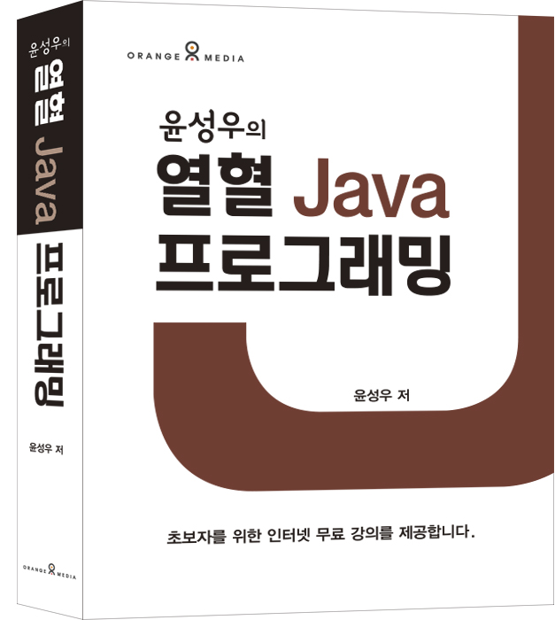
열혈 Java 프로그래밍
Chapter 20. 자바의 기본 클래스

Slide 2
20-1. 래퍼 클래스

Slide 3
기본 자료형의 값을 감싸는 래퍼 클래스
class UseWrapperClass {
public static void showData(Object obj) {
System.out.println(obj);
}
public static void main(String[] args) {
Integer iInst = new Integer(3);
showData(iInst);
showData(new Double(7.15));
}
}
인스턴스를 요구하는 메소드(new 키워드)
이 메소드를 통해서 정수나 실수를 출력하려면 해당 값을 인스턴스화 해야 한다.
인스턴스화
이렇듯 기본 자료형의 값을 인스턴스로 감싸는 목적의 클래스를 가리켜 래퍼 클래스라 한다.

Slide 4
래퍼 클래스의 종류와 생성자
Boolean public Boolean(boolean value)
Character public Character(char value)
Byte public Byte(byte value)
Short public Short(short value)
Integer public Integer(int value)
Long public Long(long value)
Float public Float(float value), public Float(double value)
Double public Double(double value)

Slide 5
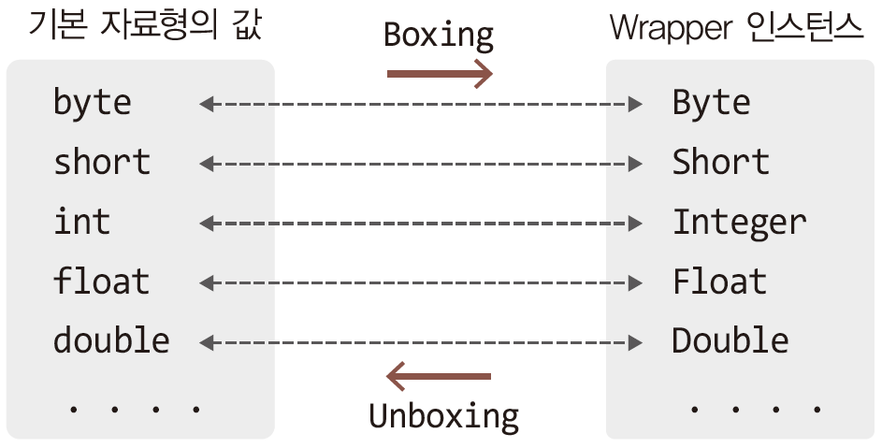
래퍼 클래스의 두 가지 기능

Slide 6
박싱과 언박싱 예
public static void main(String[] args) {
Integer iObj = new Integer(10); // 박싱
Double dObj = new Double(3.14); // 박싱
. . . .
int num1 = iObj.intValue(); // 언박싱
double num2 = dObj.doubleValue(); // 언박싱
. . . .
// 래퍼 인스턴스 값의 증가 방법
iObj = new Integer(iObj.intValue() + 10);
dObj = new Double(dObj.doubleValue() + 1.2);
. . . .
}

Slide 7
언박싱 메소드의 이름
Boolean public boolean booleanValue()
Character public char charValue()
Integer public int intValue()
Long public long longValue()
Double public double doubleValue()

Slide 8
오토 박싱과 오토 언박싱
class AutoBoxingUnboxing {
public static void main(String[] args) {
Integer iObj = 10; // 오토 박싱 진행
Double dObj = 3.14; // 오토 박싱 진행
. . . .
int num1 = iObj; // 오토 언박싱 진행
double num2 = dObj; // 오토 언박싱 진행
. . . .
}
}
인스턴스가 와야 할 위치에 기본 자료형 값이 오면 오토 박싱 진행
기본 자료형 값이 와야 할 위치에 인스턴스가 오면 오토 언박싱 진행

Slide 9
오토 박싱, 오토 언박싱의 또 다른 예
public static void main(String[] args) {
Integer num = 10;
num++; // new Integer(num.intValue() + 1);
. . . .
num += 3; // new Integer(num.intValue() + 3);
. . . .
int r = num + 5; // 오토 언박싱 진행
Integer rObj = num - 5; // 오토 언박싱 진행(오토 박싱아닌가…?)
. . . .
}
// 오토 박싱 진행
Int <-> Integer
자연스럽게 사용 가능
오토 박싱과 오토 언박싱 동시에 진행!
오토 박싱과 오토 언박싱 동시에 진행!

Slide 10
Number 클래스
java.lang.Number
모든 래퍼 클래스가 상속하는 클래스 //extends Number
java.lang.Number에 정의된 추상 메소드들
public abstract int intValue()
public abstract long longValue()
public abstract double doubleValue()
→ 즉 래퍼 인스턴스에 저장된 값을 원하는 형의 기본 자료형 값으로 반환할 수 있다.

Slide 11
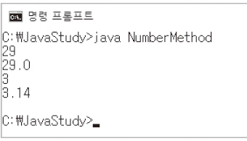
Number 클래스의 추상 메소드 호출의 예
public static void main(String[] args) {
Integer num1 = new Integer(29);
System.out.println(num1.intValue()); // int형 값으로 반환
System.out.println(num1.doubleValue()); // double형 값으로 반환
Double num2 = new Double(3.14);
System.out.println(num2.intValue()); // int형 값으로 반환
System.out.println(num2.doubleValue()); // double형 값으로 반환
}

Slide 12
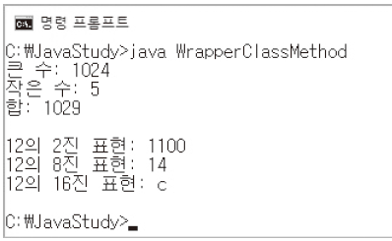
래퍼 클래스의 다양한 static 메소드들
public static void main(String[] args) {
// 클래스 메소드를 통한 인스턴스 생성 방법 두 가지
Integer n1 = Integer.valueOf(5); // 숫자 기반 Integer 인스턴스 생성
Integer n2 = Integer.valueOf("1024"); // 문자열 기반 Integer 인스턴스 생성
// 대소 비교와 합을 계산하는 클래스 메소드
System.out.println("큰 수: " + Integer.max(n1, n2));
System.out.println("작은 수: " + Integer.min(n1, n2));
System.out.println("합: " + Integer.sum(n1, n2));
System.out.println();
// 정수에 대한 2진, 8진, 16진수 표현 결과를 반환하는 클래스 메소드
System.out.println("12의 2진 표현: " + Integer.toBinaryString(12));
System.out.println("12의 8진 표현: " + Integer.toOctalString(12));
System.out.println("12의 16진 표현: " + Integer.toHexString(12));
}

Slide 13
20-2. BigInteger 클래스와 BigDecimal 클래스

Slide 14
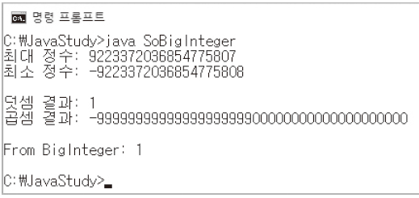
매우 큰 정수 표현 위한 java.math.BigInteger 클래스
public static void main(String[] args) {
// long형으로 표현 가능한 값의 크기 출력
System.out.println("최대 정수: " + Long.MAX_VALUE);
System.out.println("최소 정수: " + Long.MIN_VALUE);
System.out.println();
// 매우 큰 수를 BigInteger 인스턴스로 표현
BigInteger big1 = new BigInteger("100000000000000000000");
BigInteger big2 = new BigInteger("-99999999999999999999");
// BigInteger 기반 덧셈 연산
BigInteger r1 = big1.add(big2);
System.out.println("덧셈 결과: " + r1);
// BigInteger 기반 곱셈 연산
BigInteger r2 = big1.multiply(big2);
System.out.println("곱셈 결과: " + r2);
System.out.println();
// 인스턴스에 저장된 값을 int형 정수로 반환
int num = r1.intValueExact();
System.out.println("From BigInteger: " + num);
}

Slide 15
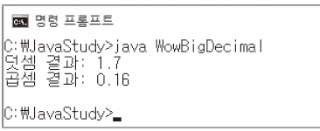
오차 없는 실수 표현 위한 BigDecimal 클래스
public static void main(String[] args) {
BigDecimal d1 = new BigDecimal("1.6");
BigDecimal d2 = new BigDecimal("0.1");
System.out.println("덧셈 결과: " + d1.add(d2));
System.out.println("곱셈 결과: " + d1.multiply(d2));
}
덧셈 public BigDecimal add(BigDecimal augend)
뺄셈 public BigDecimal subtract(BigDecimal subtrahend)
곱셈 public BigDecimal multiply(BigDecimal multiplicand)
나눗셈 public BigDecimal divide(BigDecimal divisor)

Slide 16
20-3. Math 클래스와 난수의 생성, 그리고 문자열 토큰의 구분

Slide 17
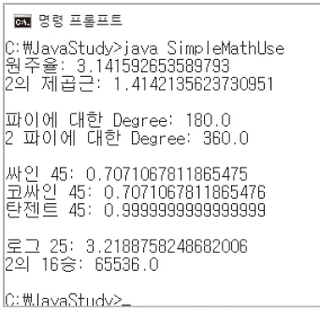
수학 관련 연산 기능을 제공하는 Math 클래스
public static void main(String[] args) {
System.out.println("원주율: " + Math.PI);
System.out.println("2의 제곱근: " + Math.sqrt(2));
System.out.println();
System.out.println("파이에 대한 Degree: " + Math.toDegrees(Math.PI));
System.out.println("2 파이에 대한 Degree: " + Math.toDegrees(2.0 * Math.PI));
System.out.println();
double radian45 = Math.toRadians(45); // 라디안으로의 변환!
System.out.println("싸인 45: " + Math.sin(radian45));
System.out.println("코싸인 45: " + Math.cos(radian45));
System.out.println("탄젠트 45: " + Math.tan(radian45));
System.out.println();
System.out.println("로그 25: " + Math.log(25));
System.out.println("2의 16승: "+ Math.pow(2, 16));
}

Slide 18
난수의 생성
Random rand = new Random();
public boolean nextBoolean() boolean형 난수 반환
public int nextInt() int형 난수 반환
public long nextLong() long형 난수 반환
public int nextInt(int bound) 0 이상 bound 미만 범위의 int형 난수 반환
public float nextFloat() 0.0 이상 1.0 미만의 float형 난수 반환
public double nextDouble() 0.0 이상 1.0 미만의 double형 난수 반환

Slide 19
난수 생성의 예
public static void main(String[] args) {
Random rand = new Random();
for(int i = 0; i < 7; i++)
System.out.println(rand.nextInt(1000));
}
실행할 때마다 다른 결과를 보인다.
public Random() {
// Random(long seed) 생성자 호출
this(System.currentTimeMillis());
}
public static void main(String[] args) {
Random rand = new Random(12);
for(int i = 0; i < 7; i++)
System.out.println(rand.nextInt(1000));
}
실행할 때마다 같은 결과를 보인다.
다음 메소드 호출을 통해서 씨드 값을 수시로 바꿀 수 있다.
public void setSeed(long seed)

Slide 20
문자열의 토큰 구분
아무 것도 없는 경우에는 ‘ ‘을 기준으로 나눈다.
"PM:08:45"
이 문자열의 구분자가 :일 경우 토큰은 다음 세 가지
PM 08 45
위와 같이 토큰을 나누는 방법
StringTokenizer st = new StringTokenizer("PM:08:45", ":");
public boolean hasMoreTokens() 반환할 토큰이 남아 있는가?
public String nextToken() 다음 토큰을 반환

Slide 21
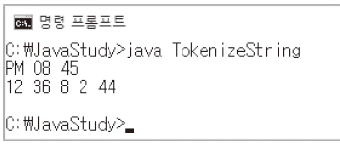
문자열의 토큰 구분의 예
public static void main(String[] args) {
StringTokenizer st1 = new StringTokenizer("PM:08:45", ":");
while(st1.hasMoreTokens())
System.out.print(st1.nextToken() + ' ');
System.out.println();
StringTokenizer st2 = new StringTokenizer("12 + 36 - 8 / 2 = 44", "+-/= ");
while(st2.hasMoreTokens())
System.out.print(st2.nextToken() + ' ');
System.out.println();
}
둘 이상의 구분자! 공백도 구분자에 포함!

Slide 22
20-4. Arrays 클래스

Slide 23
Arrays 클래스의 배열 복사 메소드
public static int[] copyOf(int[] original, int newLength)
→ original에 전달된 배열을 첫 번째 요소부터 newLength의 길이만큼 복사
public static int[] copyOfRange(int[] original, int from, int to)
→ original에 전달된 배열을 인덱스 from부터 to 이전 요소까지 복사
public static void arraycopy(Object src, int srcPos, Object dest, int destPos, int length)
→ 배열 src의 srcPos에서 배열 dest의 destPos로 length 길이만큼 복사

Slide 24
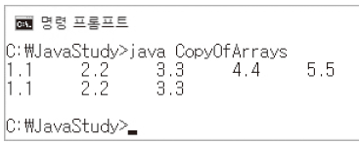
copyOf 메소드 호출의 예
public static void main(String[] args) {
double[] arOrg = {1.1, 2.2, 3.3, 4.4, 5.5};
// 배열 전체를 복사
double[] arCpy1 = Arrays.copyOf(arOrg, arOrg.length);
// 세번째 요소까지만 복사
double[] arCpy2 = Arrays.copyOf(arOrg, 3);
for(double d : arCpy1)
System.out.print(d + "\t");
System.out.println();
for(double d : arCpy2)
System.out.print(d + "\t");
System.out.println();
}

Slide 25
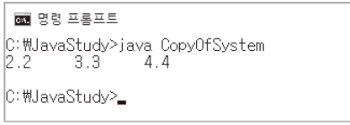
arraycopy 메소드 호출의 예
public static void main(String[] args) {
double[] org = {1.1, 2.2, 3.3, 4.4, 5.5};
double[] cpy = new double[3];
// 배열 org의 인덱스 1에서 배열 cpy 인덱스 0으로 세 개의 요소 복사
System.arraycopy(org, 1, cpy, 0, 3);
for(double d : cpy)
System.out.print(d + "\t");
System.out.println();
}

Slide 26
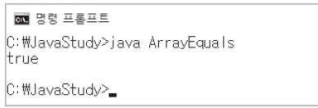
두 배열의 내용 비교
public static boolean equals(int[] a, int[] a2)
→ 매개변수 a와 a2로 전달된 배열의 내용을 비교하여 true 또는 false 반환
public static void main(String[] args) {
int[] ar1 = {1, 2, 3, 4, 5};
int[] ar2 = Arrays.copyOf(ar1, ar1.length);
System.out.println(Arrays.equals(ar1, ar2));
}

Slide 27
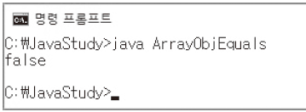
인스턴스 저장 배열의 비교 예
class INum {
private int num;
public INum(int num) {
this.num = num;
}
}
class ArrayObjEquals {
public static void main(String[] args) {
INum[] ar1 = new INum[3];
INum[] ar2 = new INum[3];
ar1[0] = new INum(1); ar2[0] = new INum(1);
ar1[1] = new INum(2); ar2[1] = new INum(2);
ar1[2] = new INum(3); ar2[2] = new INum(3);
System.out.println(Arrays.equals(ar1, ar2));
}
}
결과가 의미하는 바는? 어떤 식으로 비교?(다음페이지들 참고)
내용 비교가 아니라 동일한 인스턴스(동일한 참조값)일 때만 true이다.
따라서 false가 출력된다. 내용만 비교하도록 오버라이딩해야 한다.
Notes:
책 468-469봐야함

Slide 28
Arrays의 equals 메소드가 내용을 비교하는 방식
public static boolean equals(Object[] a, Object[] a2)
다음은 실제 Java의 Arrays.equals 메소드의 일부!
for (int i=0; i<length; i++) {
Object o1 = a[i];
Object o2 = a2[i];
if (!(o1==null ? o2==null : o1.equals(o2)))
return false;
}
배열 a
배열 a2
각 요소별로 Object 클래스의 equals 메소드로 비교

Slide 29
Object 클래스의 equals 메소드는?
public boolean equals(Object obj) {
if(this == obj) // 두 인스턴스가 동일 인스턴스이면
return true;
else
return false;
} // 이렇듯 Object 클래스에 정의된 equals 메소드는 참조 값 비교를 한다.
따라서 Arrays 클래스의 equals 메소드가 두 배열의 내용 비교를 하도록 하려면
비교 대상의 equals 메소드를 내용 비교의 형태로 오버라이딩 해야 한다.

Slide 30
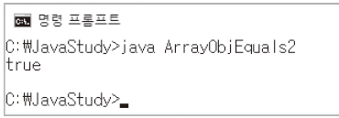
Object 클래스의 equals 메소드 오버라이딩 결과
class INum {
private int num;
public INum(int num) {
this.num = num;
}
@Override
public boolean equals(Object obj) {
if(this.num == ((INum)obj).num)
return true;
else
return false;
}
}
public static void main(String[] args) {
INum[] ar1 = new INum[3];
INum[] ar2 = new INum[3];
ar1[0] = new INum(1); ar2[0] = new INum(1);
ar1[1] = new INum(2); ar2[1] = new INum(2);
ar1[2] = new INum(3); ar2[2] = new INum(3);
System.out.println(Arrays.equals(ar1, ar2));
}
Notes:
클래스 안에 있는 num 값을 직접 비교해줘야 함
(equals의 재정의, 오버라이딩)

Slide 31
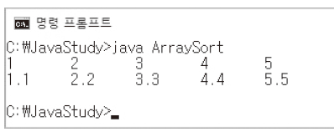
배열의 정렬: Arrays 클래스의 sort 메소드
public static void sort(int[] a)
→ 매개변수 a로 전달된 배열을 오름차순(Ascending Numerical Order)으로 정렬
public static void main(String[] args) {
int[] ar1 = {1, 5, 3, 2, 4};
double[] ar2 = {3.3, 2.2, 5.5, 1.1, 4.4};
Arrays.sort(ar1);
Arrays.sort(ar2);
for(int n : ar1)
System.out.print(n + "\t");
System.out.println();
for(double d : ar2)
System.out.print(d + "\t");
System.out.println();
}

Slide 32

오름차순 정렬이란?
값이 작은 순에서 큰 순으로 세워 나가는 정렬
ex) 1, 2, 3, 4, 5, 6, 7
수의 경우는 오름차순에 대한 기준이 명확하다. 그렇다면 다음 두 사람을 오름차순으로 정렬해서 줄을 세운다고 하면? 한 사람은 키가 크고 다른 한 사람은 무게가 많이 나간다.
이 때에는 기준이 필요하다 오름차순 순서상 크고 작음에 대한 기준이 필요하다.
그래서 클래스를 정의할 때 오름차순 순서상 크고 작음에 대한 기준을 정의해야 한다.

Slide 33
compareTo 메소드 정의 기준
interface Comparable
→ int compareTo(Object o)
인자로 전달된 o가 작다면 양의 정수 반환
인자로 전달된 o가 크다면 음의 정수 반환
인자로 전달된 o와 같다면 0을 반환

Slide 34
클래스에 정의하는 오름차순 기준
Comparable 인터페이스를 구현한다는 것은
오름차순 순서상 크고 작음에 대한 기준을 제공한다는 의미
class Person implements Comparable {
private String name;
Private int age;
. . . .
@Override
public int compareTo(Object o) {
Person p = (Person)o;
if(this.age > p.age)
return 1; // 인자로 전달된 o가 작다면 양의 정수 반환
else if(this.age < p.age)
return -1; // 인자로 전달된 o가 크다면 음의 정수 반환
else
return 0; // 인자로 전달된 o와 같다면 0을 반환
}
. . . .
}
나이가 어릴수록 오름차순 순서상 작은 것으로 정의됨

Slide 35
다음과 같이 구현도 가능!
public int compareTo(Object o) {
Person p = (Person)o;
if(this.age > p.age)
return 1; // 인자로 전달된 o가 작다면 양의 정수 반환
else if(this.age < p.age)
return -1; // 인자로 전달된 o가 크다면 음의 정수 반환
else
return 0; // 인자로 전달된 o와 같다면 0을 반환
}
public int compareTo(Object o) {
Person p = (Person)o;
return this.age - p.age;
}
대신

Slide 36
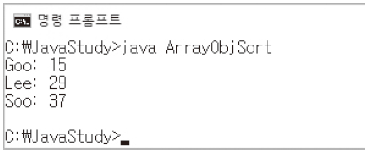
배열에 저장된 인스턴스들의 정렬의 예
class Person implements Comparable {
private String name;
Private int age;
public Person(String name, int age) {
this.name = name;
this.age = age;
}
public int compareTo(Object o) {
Person p = (Person)o;
return this.age - p.age;
}
public String toString() {
return name + ": " + age;
}
}
public static void main(String[] args) {
Person[] ar = new Person[3];
ar[0] = new Person("Lee", 29);
ar[1] = new Person("Goo", 15);
ar[2] = new Person("Soo", 37);
Arrays.sort(ar);
for(Person p : ar)
System.out.println(p);
}

Slide 37
배열의 탐색: 기본 자료형 값 대상
public static int binarySearch(int[] a, int key)
→ 배열 a에서 key를 찾아서 있으면 key의 인덱스 값, 없으면 0보다 작은 수 반환
binarySearch는 이진 탐색을 진행!
그리고 이진 탐색을 위해서는 탐색 이전에 데이터들이 오름차순으로 정렬되어 있어야 한다.
Notes:
참고
바이너리서치
어떤 값을 찾고자 할 때 해당 배열의 중간값과 해당 값을 비교함.
그 값이 더 작으면 중간의 오른쪽 부분들 다 날리고
남은 왼쪽 부분들의 가운데에서 다시 탐색
이를 반복하는 게 바이너리 서치임.

Slide 38
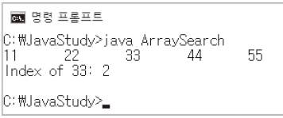
배열의 탐색: 기본 자료형 값 대상의 예
class ArraySearch {
public static void main(String[] args) {
int[] ar = {33, 55, 11, 44, 22};
Arrays.sort(ar); // 탐색 이전에 정렬이 선행되어야 한다.
for(int n : ar)
System.out.print(n + "\t");
System.out.println();
int idx = Arrays.binarySearch(ar, 33); // 배열 ar에서 33을 찾아라.
System.out.println("Index of 33: " + idx);
}
}

Slide 39
배열의 탐색: 인스턴스 대상
public static int binarySearch(Object[] a, Object key)
마찬가지로 탐색 대상들은 오름차순으로 정렬되어 있어야 한다.
그리고 탐색 대상의 확인 여부는 compareTo 메소드의 호출 결과를 근거로 한다.
즉, 탐색 방식은 인스턴스의 내용 비교이다!

Slide 40
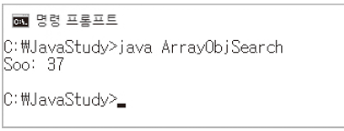
배열의 탐색: 인스턴스 대상의 예
class Person implements Comparable {
private String name;
private int age;
. . .
@Override
public int compareTo(Object o) {
Person p = (Person)o;
return this.age - p.age; // 나이가 같으면 0을 반환
}
. . .
}
public static void main(String[] args) {
Person[] ar = new Person[3];
ar[0] = new Person("Lee", 29);
ar[1] = new Person("Goo", 15);
ar[2] = new Person("Soo", 37);
Arrays.sort(ar); // 탐색에 앞서 정렬을 진행
int idx = Arrays.binarySearch(ar, new Person("Who are you?", 37));
System.out.println(ar[idx]);
}
Notes:
Who are you가 name이고 age는 37인 객체와 비교를 시작함.
compareTo에 age를 비교한다고 정의함
따라서 age가 같은 것의 index를 반환함.

Slide 41

Chapter 20의 강의를 마칩니다.

